Slide 1
Présentation règlement 2023 IONIS Campus Paris Sud 10/09/22

Slide 2
La commission règlement
Merci aux cuistots 2023 :
Adrien P.
Sullivan
Florence
Corentin
Tony
Rémi
Valentin
Baptiste
Hugo
Maxime
Camille
Florian
Hendrick
Le règlement : Cherry on the cake VERSION BETA

Slide 3
Les documents
Règlement très similaire pour les concours Eurobot et Eurobot Junior.
Mais 2 documents différents !
Le but est d’alléger les règlements en ne mélangeant pas les cas particuliers propres à chaque concours
Le règlement : Cherry on the cake VERSION BETA

Slide 4
Les matchs
2 équipes se rencontrent
Jusqu’à 2 robots par équipe
3 minutes de préparation sur l’aire de jeu
100 secondes de match
Interdiction d’intervenir
Victoire, égalité, défaite : 1 point
Forfait : 0 point
Pénalités : selon le cas
Le règlement : Cherry on the cake VERSION BETA

Slide 5
Le thème 2023 est
LA PÂTISSERIE
Le règlement : Cherry on the cake VERSION BETA

Slide 6
Le règlement : Cherry on the cake VERSION BETA

Slide 7
Avant propos
Le règlement : Cherry on the cake VERSION BETA
Notes:
Parler de l’évolution du réglement, de sa complexification voulue.
Parler de l’impacte du covid dur les équipes, et le résultat désastreu sur age of bot ( - de 50% des équipes homologués)
Nouveau réglement accès base roulantes et stratégie ( une équipe qui fait un bonne base roulante et une bonne stratégie, peut gagné même sans actionneurs)

Slide 8
La pandémie covid à impacté nos concours
Difficulté pour se retrouver en 2020 et 2021
Nombre global d’équipes en baisse
Perte de la chaîne de transmission dans les équipes (ancien qui partent)
⇒ moins de 50% des équipes inscrites homologuées en 2022 !
Le règlement : Cherry on the cake VERSION BETA

Slide 9
Changement de stratégie pour le règlement 2023 :
Axer le travail des équipes sur la maîtrise des bases roulantes et de l’évitement
Aspects stratégiques simplifiés : une équipe qui fait un bonne base roulante et une bonne stratégie, peut gagner même sans actionneurs
Pour encourager l’évitement et la maîtrise des bases roulantes le règlement cherche à permettre l’interaction entre les équipes :
La table change d’orientation
Pour aider l’utilisation de la vision, les contraintes sur les balises sont adaptées.
Le règlement : Cherry on the cake VERSION BETA

Slide 10
L’aire de jeu
Le règlement : Cherry on the cake VERSION BETA
Notes:
Roulement de tambours !

Slide 11
Le règlement : Cherry on the cake VERSION BETA
Notes:
Tadam !

Slide 12
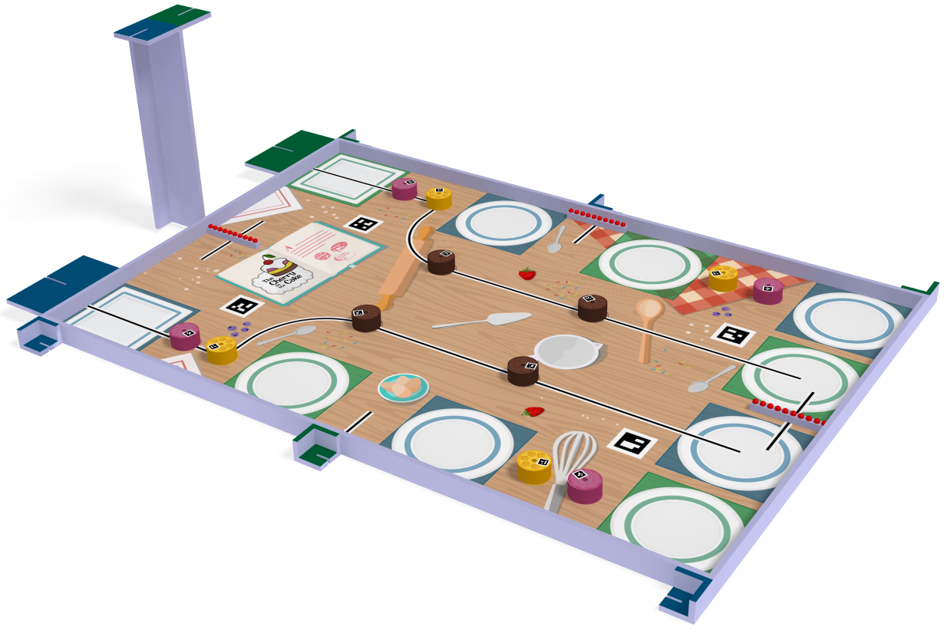
Rajouter la table
Le règlement : Cherry on the cake VERSION BETA
Notes:
Tadam !

Slide 13
L’aire de jeu
Dimensions de la table : 2 000 x 3 000 mm
Hauteur de la bordure : 70 mm
Pour la Coupe de France de Robotique et Eurobot
Balises fixes et repérage central : dispositif conservé
Pour les Coupes junior et Eurobot Junior
Pas de support de balises latérales ou centrales
Le règlement : Cherry on the cake VERSION BETA

Slide 14
Un petit peu d’histoire
Cette année c'est l'anniversaire de la coupe !
Une grande fête est prévue avec plein d'invités, et pour préparer ces festivités nos petits robots ont décidé d'aider grand-mère Monique à préparer ces gâteaux à la recette légendaires.
Génoise, crème, glaçage et sans oublier la fameuse cerise, voilà de quoi auront besoin nos petits robots pour accomplir leurs missions.
Le règlement : Cherry on the cake VERSION BETA

Slide 15
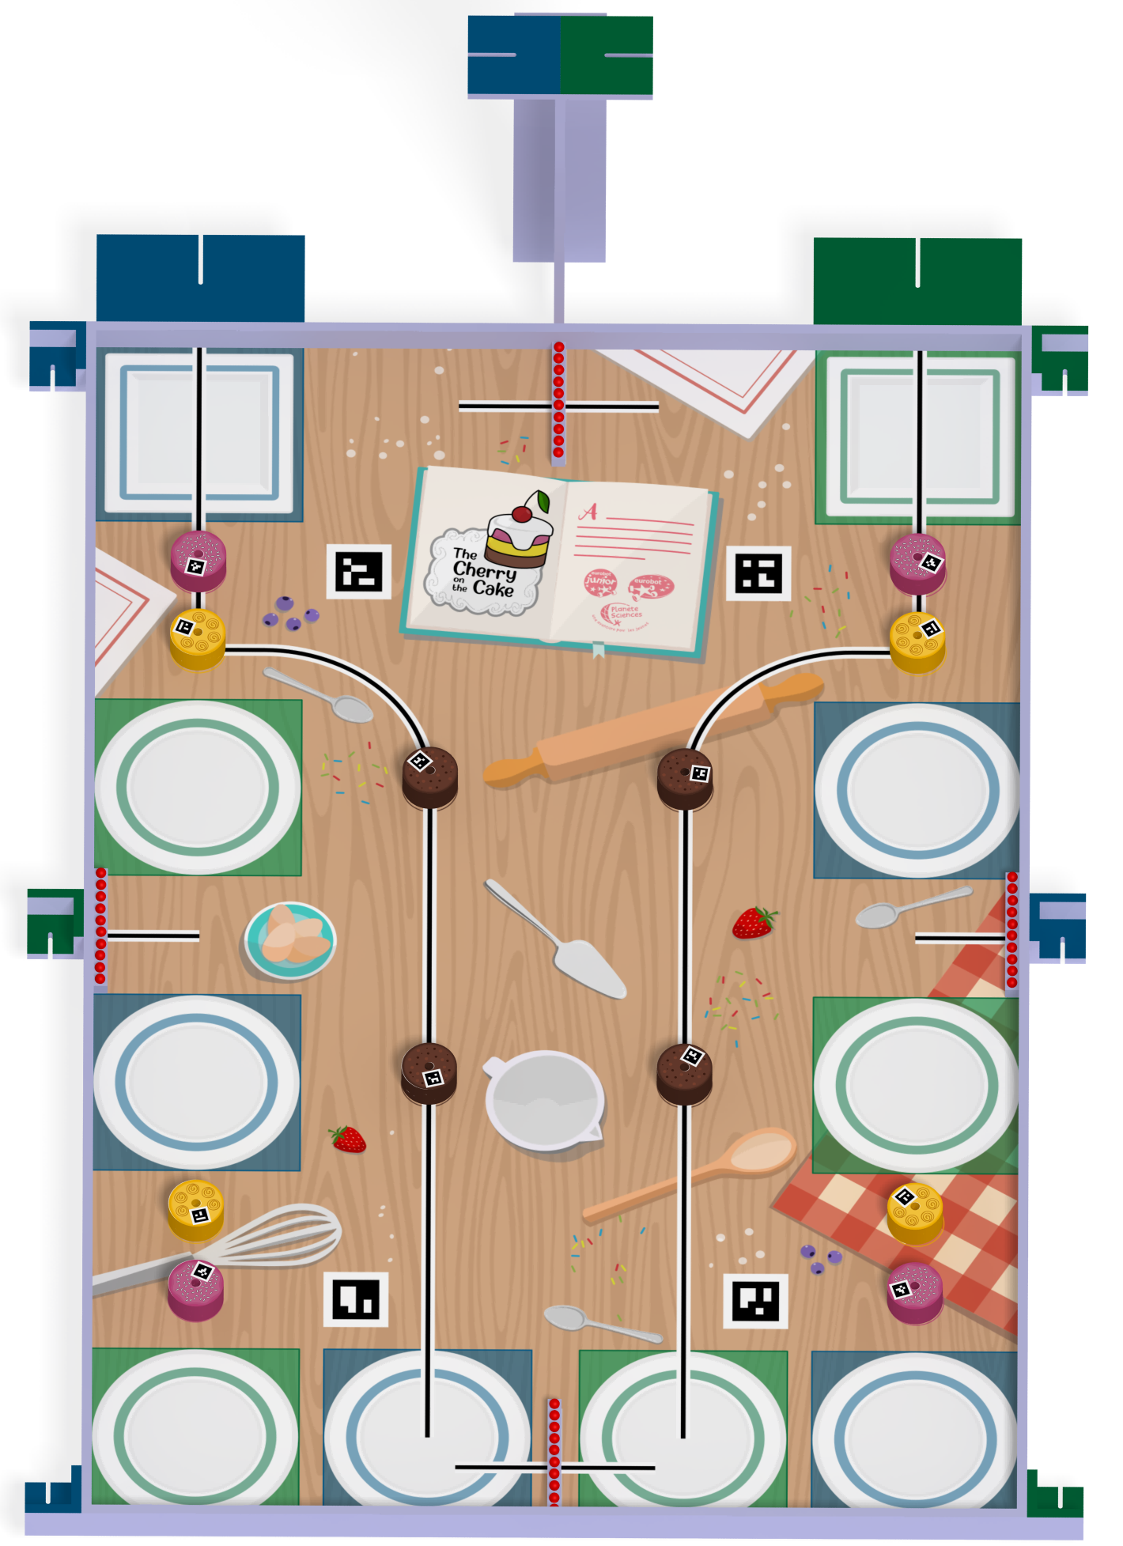
But du jeu
Faire des gâteaux et les servir aux invités
Mettre la cerise sur le gâteau
Ranger les cerises dans le panier
Mettre les roues dans le plat
Se déguiser pour faire la fête
Calculer l’addition
rajouter image table
Le règlement : Cherry on the cake VERSION BETA
Notes:
Liste des actions à mettre à jour

Slide 16
Faire des gâteaux
et
les servir aux invités
Le règlement : Cherry on the cake VERSION BETA

Slide 17
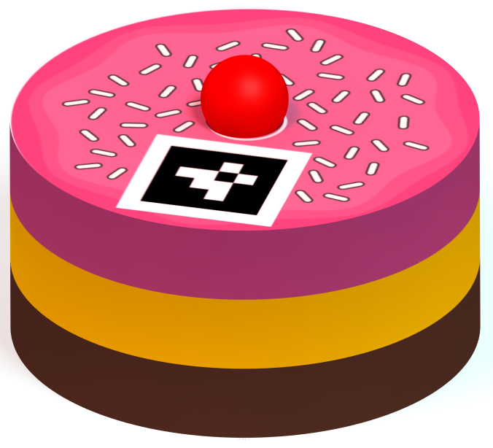
Faire des gâteaux
Les robots doivent ramasser les couches de gâteau, les trier, et les empiler dans un ordre précis :
Glaçage (disque rose)
Crème (disque jaune)
Génoise (disque brun)
Le règlement : Cherry on the cake VERSION BETA
Notes:
Liste des actions à mettre à jour

Slide 18
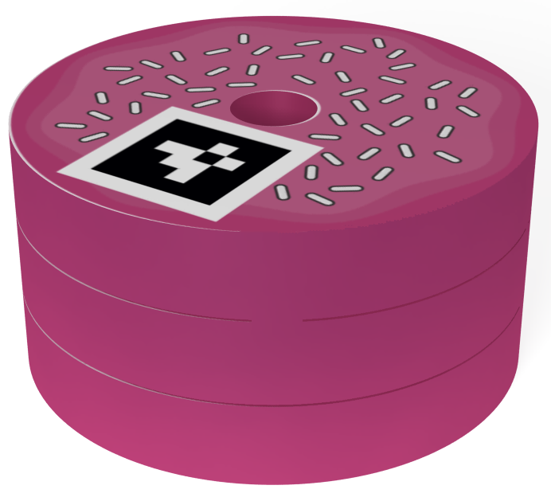
Les couches de gâteau
Disque en carton plume
Dimensions: 120 mm de diamètre et de 20 mm d'épaisseur
Percé au centre par un trou de 20 mm
Disposition : pile de 3 identiques
Le règlement : Cherry on the cake VERSION BETA
Notes:
Liste des actions à mettre à jour

Slide 19
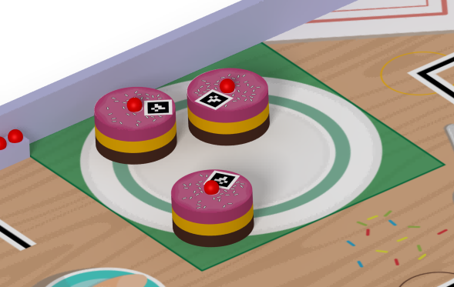
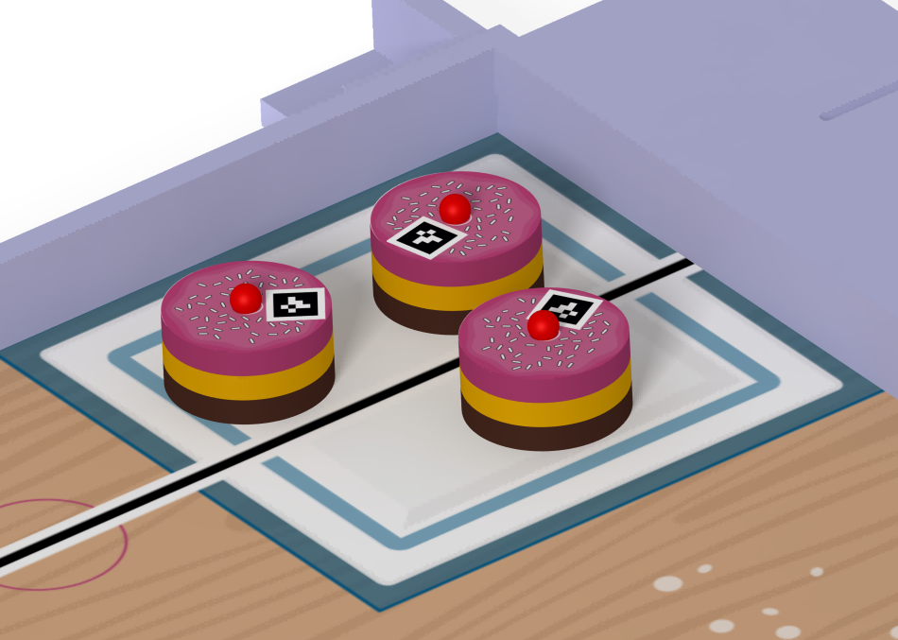
Les assiettes
Zones carré de 45 cm de côté sur les bords de la table
Non protégées, 4 à la couleur de l’équipe
Les plats
Zones carrées de 45 cm de côté dans les coins du fond
Protégées, 1 seule par équipe
Le règlement : Cherry on the cake VERSION BETA
Notes:
Liste des actions à mettre à jour

Slide 20
Points : Gâteau
1 point par étage dans le gâteau
3 points supplémentaires si le gâteau respecte la recette légendaire
Total de 6 points par gâteau déposé dans une zone
Limite de 3 gâteaux par zone (décompte à l’avantage de l’équipe)
Le règlement : Cherry on the cake VERSION BETA
Notes:
Mise en forme de base

Slide 21
Mettre les cerises
sur le gâteau
Le règlement : Cherry on the cake VERSION BETA

Slide 22
Les cerises
Balles compatible Nerf Rival®
Diamètre 22-25 mm
Matière : mousse expansée rouge
Le règlement : Cherry on the cake VERSION BETA
Notes:
Liste des actions à mettre à jour

Slide 23
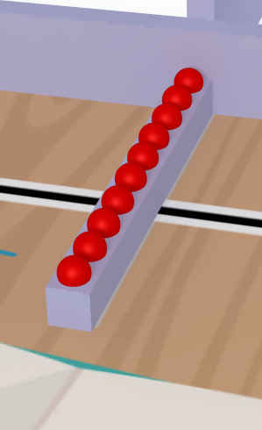
Mettre la cerise sur le gâteau
Disposition : 4 supports linéaires de 10, répartis sur la table
Préchargement possible de 10 cerises durant la phase de préparation
Le règlement : Cherry on the cake VERSION BETA
Notes:
Liste des actions à mettre à jour

Slide 24
Points : Cerise
4 points pour chaque cerise posée sur un gâteau dans une zone de l’équipe
Le règlement : Cherry on the cake VERSION BETA
Notes:
Mise en forme de base

Slide 25
Ranger les cerises
dans le panier
Le règlement : Cherry on the cake VERSION BETA

Slide 26
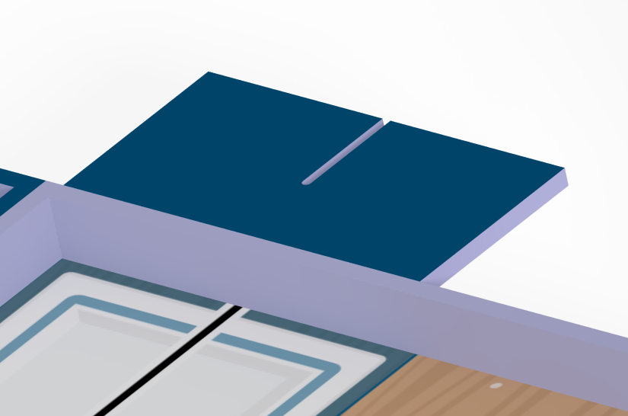
Panier
Posé sur le support de panier
Dimension : 450 x 222 x 430 mm
Réalisé par les équipes
Espace de créativité
Image panier
Le règlement : Cherry on the cake VERSION BETA
Notes:
Liste des actions à mettre à jour

Slide 27
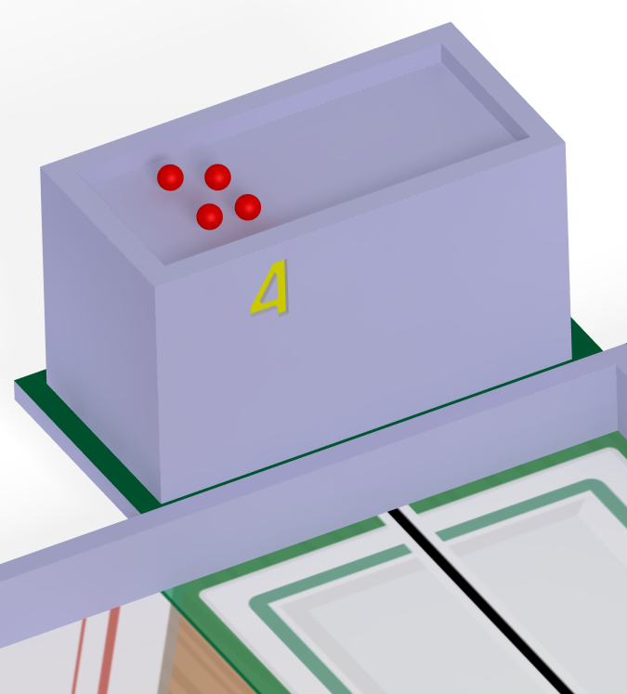
Ranger les cerises dans le panier
Objectif : déposer des cerises dans le panier et compter le nombre de cerises présentes.
Contrainte : dépose des cerises au-dessus d’une altitude de 30 cm par rapport à la table.
IMAGE DE SUPPORT CERISE
A INSERER
Le règlement : Cherry on the cake VERSION BETA
Notes:
Liste des actions à mettre à jour

Slide 28
Points : Panier
5 points pour présence d’un panier
1 point par cerise dans le panier
5 points supplémentaires si le décompte est juste et supérieur à 0
Le règlement : Cherry on the cake VERSION BETA
Notes:
Mise en forme de base

Slide 29
Le règlement : Cherry on the cake VERSION BETA
Notes:
Liste des actions à mettre à jour

Slide 30
Mettre les roues
dans le plat
à la fin du service
Le règlement : Age of Bots VERSION BETA

Slide 31
Au début du service
Zones de départ : assiettes ou plat à sa couleur
Il n’est pas obligatoire de faire démarrer tous les robots depuis la même zone
Mettre les roues dans le plat à la fin du service
Objectif : finir le match dans l’une des assiettes ou son plat
Les gâteaux présents dans la zone finale des robots ne sont pas comptabilisés
Le règlement : Cherry on the cake VERSION BETA
Notes:
Mise en forme de base

Slide 32
Points : retour dans les zones
Cas Eurobot :
15 points si tous les robots de l'équipe sont dans la même zone
Cas Eurobot Junior :
15 points si le robot principal doit finir dans une zone.
Le règlement : Cherry on the cake VERSION BETA
Notes:
Mise en forme de base

Slide 33
Se déguiser
pour faire la fête
Le règlement : Age of Bots VERSION BETA

Slide 34
Se déguiser pour faire la fête
Le déguisement doit changer la couleur ou l’aspect du robot :
Au moins 50% du périmètre du robot, dans la limite du périmètre déployé
Dans la hauteur maximale de 35 cm
Au moins 15 cm de hauteur une fois déployé
Le règlement : Cherry on the cake VERSION BETA
Notes:
Liste des actions à mettre à jour

Slide 35
Points : Déguisement
5 points si le déguisement est en place à la fin du match
Le règlement : Cherry on the cake VERSION BETA
Notes:
Mise en forme de base

Slide 36
Calculer l’addition
Le règlement : Cherry on the cake VERSION BETA

Slide 37
Points : calculer l’addition
Changement de la méthode de calcul :
Bonus = 20 - |Score du match - Score Estimé|
Le règlement : Cherry on the cake VERSION BETA
Notes:
Mise en forme de base

Slide 38
Changement dans la partie fixe du règlement
Le règlement : Cherry on the cake VERSION BETA

Slide 39
Système de balisage
Mât central :
100 cm d’altitude
autorisation de détection et AUSSI de transmission
balise centrale de 60 cm de hauteur maximale
Balises latérales :
positionnées sur les supports des côtés de la table
100 cm de hauteur maximale
Tout le système de balisage doit être présent sur la table
Le règlement : Cherry on the cake VERSION BETA

Slide 40
Pénalités diverses
Perte de pièce ou d’élément d’un robot sur l’aire de jeu : perte de 20 points
Dégradation de la table ou d’un élément de jeu : perte de 30 points
Système d’évitement non fonctionnel : perte de 30 points
Faux départ : perte de 50 points
Le robot continue de bouger à la fin du temps imparti : perte de 50 points
Temps de préparation excessif : perte de 50 points
Comportement non fair-play : perte de 50 à 100 points
Le règlement : Cherry on the cake VERSION BETA

Slide 41
Cas de forfait
Non sortie de la zone.
Dépassement de temps de préparation répété.
Limitations dimensionnelles non respectées.
Faux départ répété.
Tirer volontairement sur des personnes à proximité.
Se fixer, faire vibrer la table.
Intervention sur la table.
Incapacité à participer aux matchs.
Le règlement : Cherry on the cake VERSION BETA

Slide 42
Non-conformité lors des rencontres
Il ne sera pas possible de contester des points du règlement lors des rencontres.
(A vous de lire le règlement dans son intégralité). Si vous souhaitez demander une autorisation spéciale pour un cas particulier, merci de contacter l’organisation avant la rencontre.
Le règlement : Cherry on the cake VERSION BETA

Slide 43
Le calendrier
10 septembre 2022 : Mise en ligne du règlement (version Bêta)
24 septembre 2022 : Questions-réponses sur les ondes
9 octobre 2022 à 23h59 : Fin de la consultation sur la FAQ Planète Sciences
17 octobre 2022 : Publication du règlement en version finale
Le règlement : Cherry on the cake VERSION BETA

Slide 44
Outils
Pour poser une question aux arbitres ou sur le concours
eurobot.org/faq
Pour trouver des ressources
eurobot.org/wiki
Pour échanger avec les équipes
Discord autogéré https://discord.gg/tteC3Cp
Le règlement : Cherry on the cake VERSION BETA

Slide 45
Merci de votre attention
À bientôt à la Coupe !

Slide 46
Des questions ?
Rajouter la table
Le règlement : Cherry on the cake VERSION BETA

Slide 47
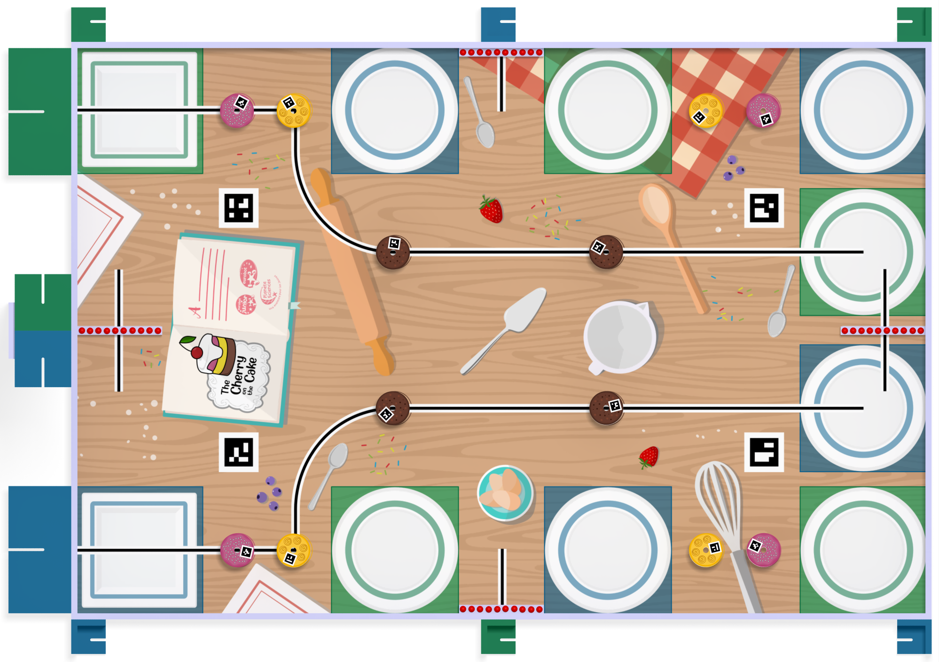
Le règlement : Cherry on the cake VERSION BETA
Notes:
Tadam !

Slide 48
Le règlement : Cherry on the cake VERSION BETA
Notes:
Tadam !

Slide 49
Une association
PLANETE-SCIENCES.ORG
10 Rue du Marquis de Raies, 91080 EVRY-COURCOURONNES / 01 69 02 76 10
referee@planete-sciences.org
Le règlement : Cherry on the cake VERSION BETA
Notes:
Tadam !

